Slide 1

Egipatski razlomci
Marijana Pili, učiteljica matematike, OŠ Pušća

Slide 2

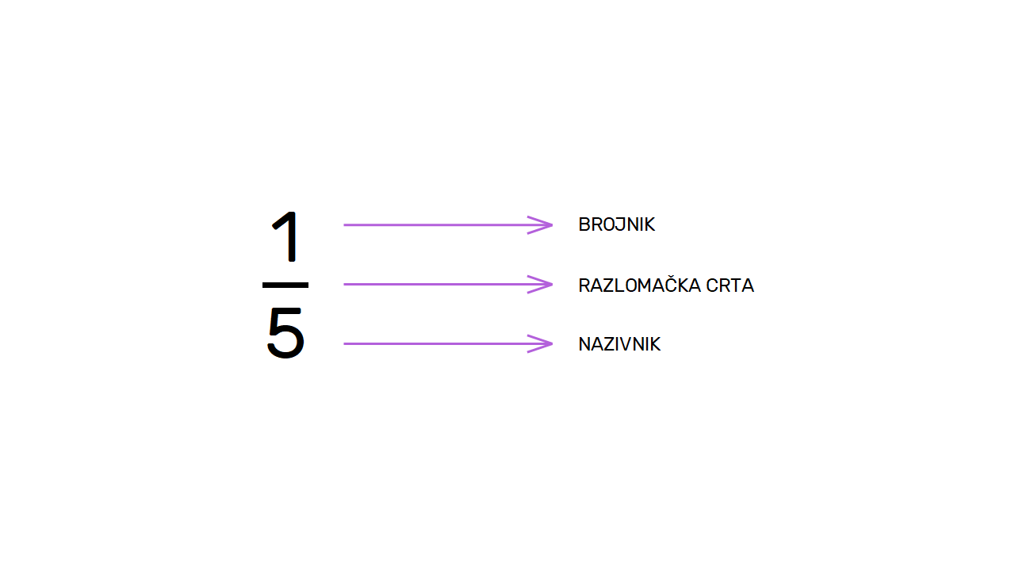
ponovimo
*razlomkom iskazujemo dio cjeline

Slide 3
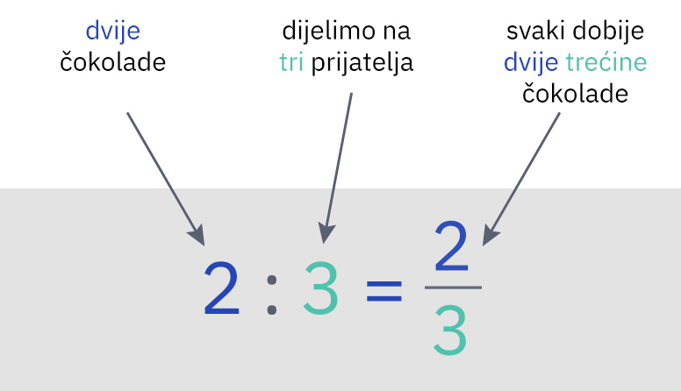
ponovimo
*razlomačka crta je drugi znak za računsku radnju dijeljenje

Slide 4
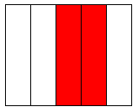
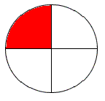

ponovimo
*pravi razlomak je razlomak manji od broja 1
Npr. $\frac{2}{5}$ $\frac{1}{4}$
*pravi razlomak raspoznajemo tako što mu je brojnik manji od nazivnika
2 < 5 1 < 4

Slide 5

Egipatski razlomci
*JEDINIČNI RAZLOMAK je razlomak oblika $\frac{1}{n}$ , gdje je n prirodni broj
*npr.
$\frac{1}{2}$ $\frac{1}{5}$ $\frac{1}{13}$ $\frac{1}{429}$
→ brojnik mu je je broj 1, a nazivnik bilo koji prirodni broj

Slide 6
Jedinični razlomci
*jedinični razlomci zapisivani su tako da se jedinica označavala simbolom
"otvorenih usta" , a uz nju se nalazio hijeroglifski znak za broj u nazivniku
Npr.

Slide 7
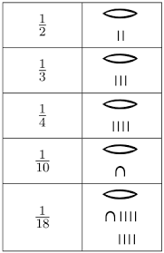
jedinični razlomci

Slide 8
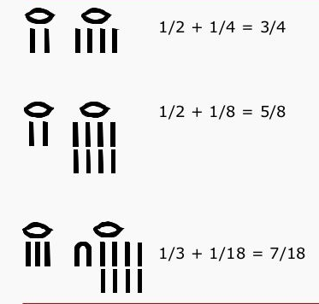
Egipatski razlomci
*EGIPATSKI RAZLOMAK je razlomak koji je prikazan kao zbroj (suma) jediničnih razlomaka različitih nazivnika
*jedinični razlomci koji u zbroju čine egipatski razlomak mogu se ponavljati

Slide 9
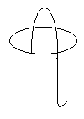

Egipatski razlomci
*stari Egipćani su na taj način prikazivali sve razlomke osim razlomka $\frac{2}{3}$ za koji su imali poseban znak
$\frac{2}{3}$

Slide 10

Egipatski razlomci
*pretpostavlja se da su stari Egipćani do takvog prikaza došli postupkom sličnim običnom dijeljenju
*koristili su tablice sa zapisima egipatskih razlomaka
*u Rhindovom papirusu dana je tablica egipatskih razlomaka za razlomke oblika $\frac{2}{n}$ pri čemu je n neparan broj između 5 i 101

Slide 11
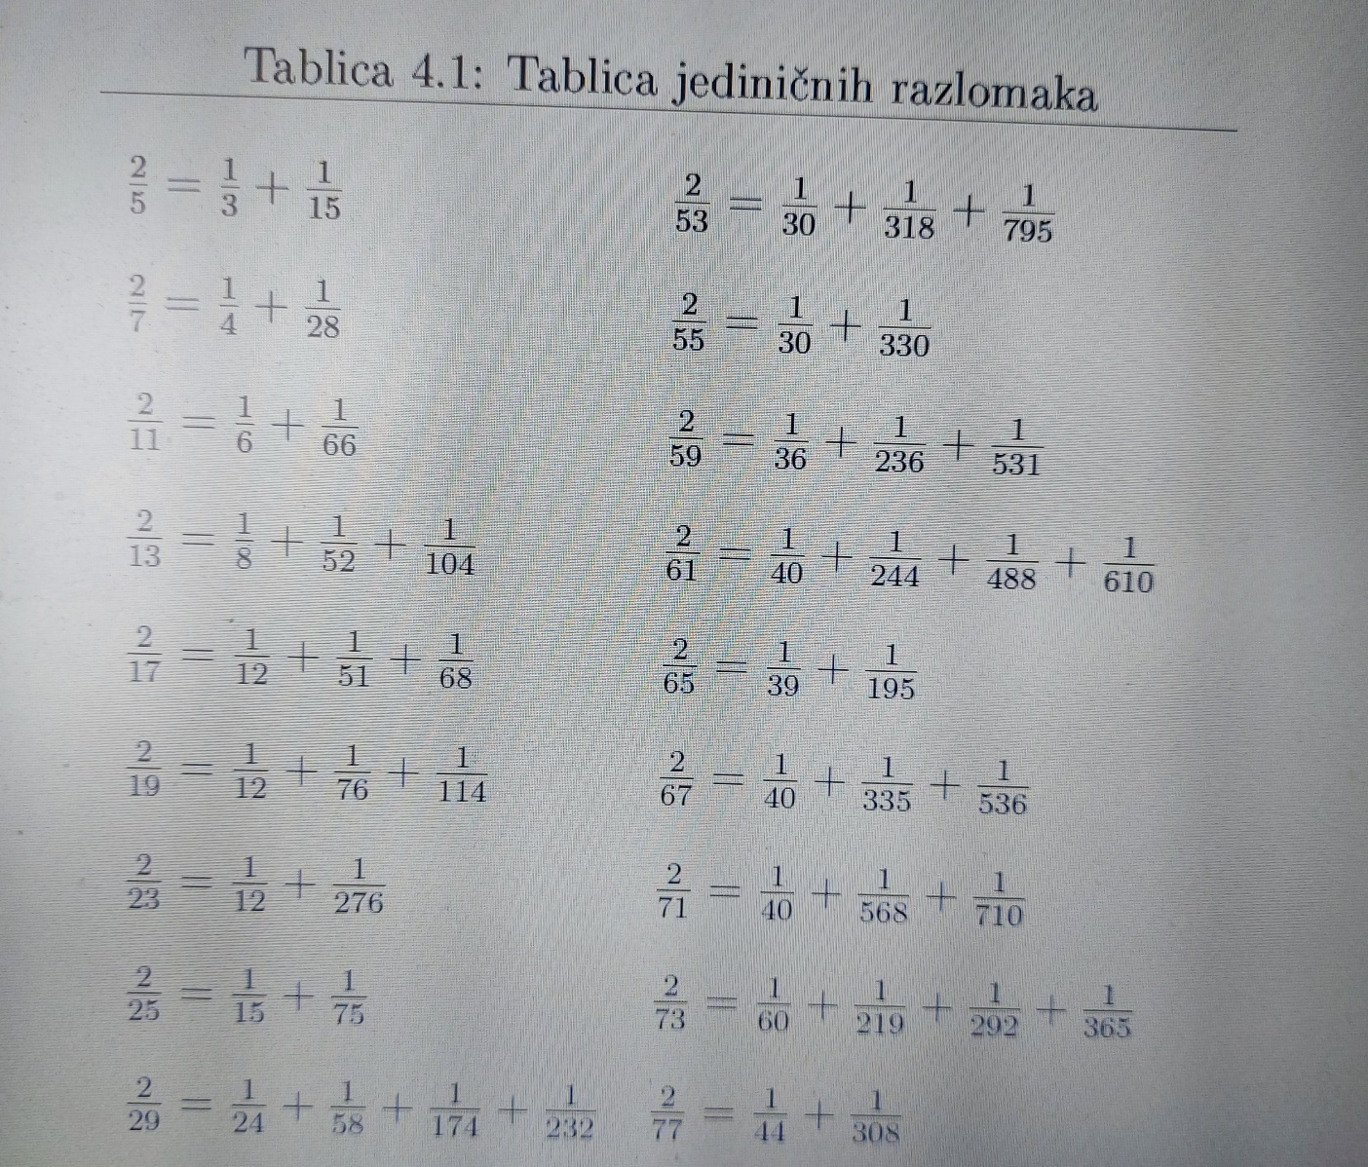
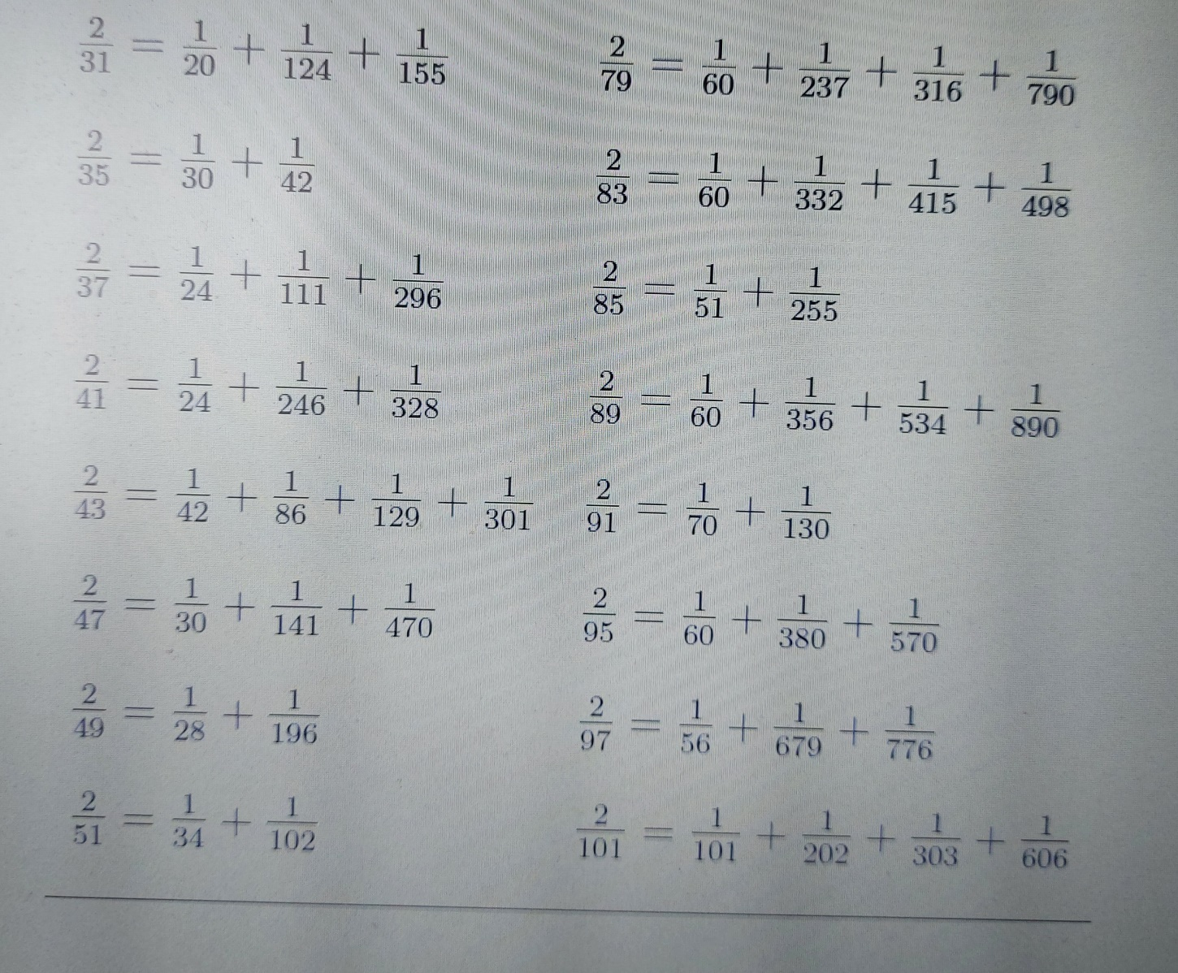
Tablica egipatskih razlomaka – Rhidnov papirus

Slide 12
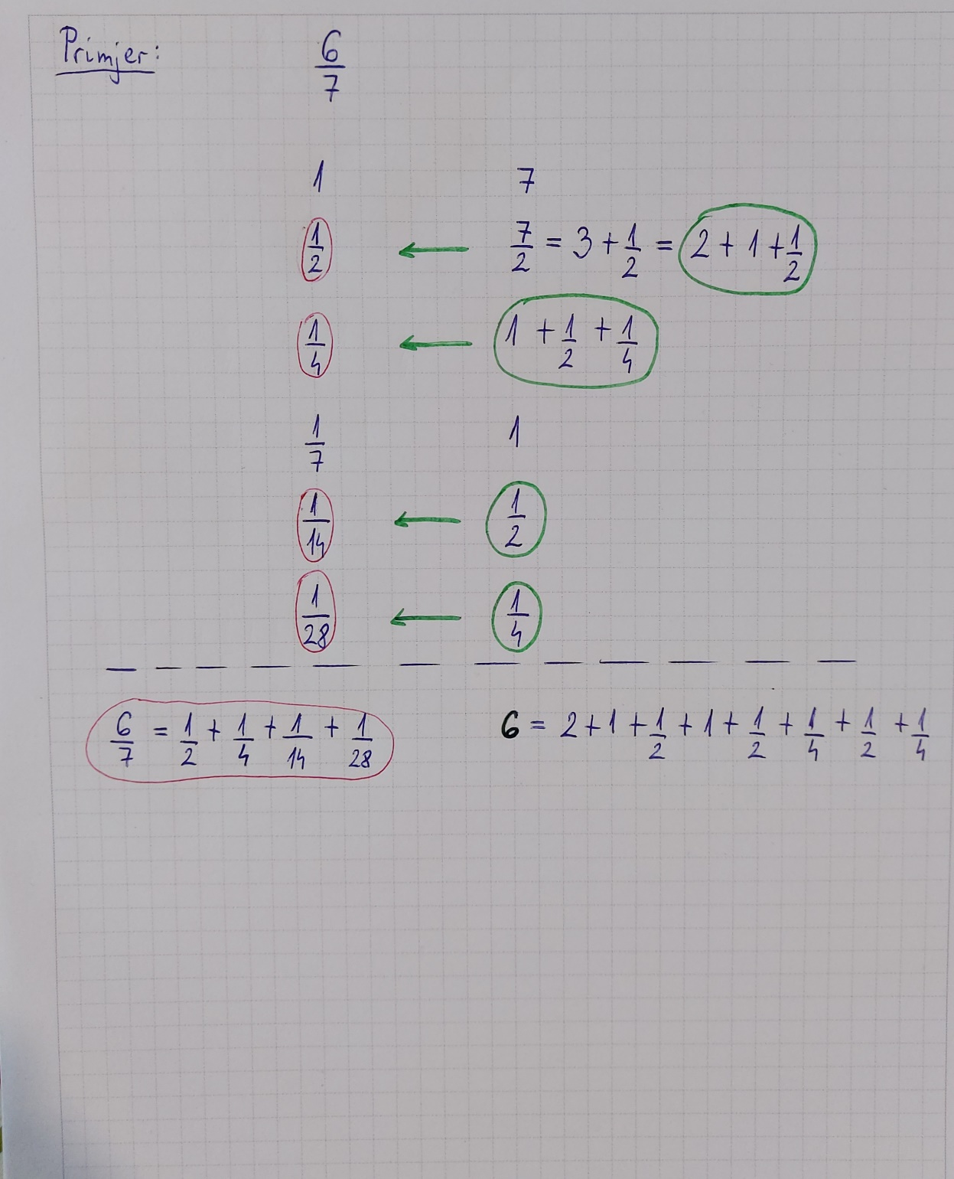

Egipatski razlomci
Primjer:
Razlomak $\frac{6}{7}$ zapišimo kao egipatski razlomak.

Slide 13
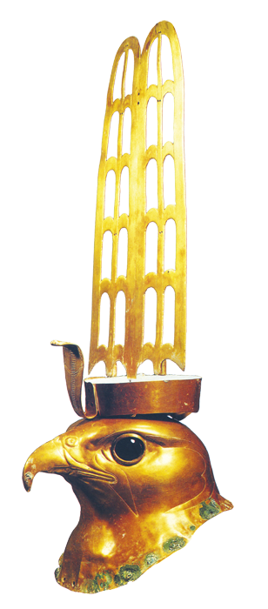
HORUSOVO OKO
*Horusovo oko (Sunčevo oko) ili Wedjat - jedan od najpoznatijih mitskih simbola u starom Egiptu
*prema mitologiji riječ je o oku sokola iz kojeg izlaze dvije suze, od kojih jedna klizi okomito, a druga u obliku poluelipse
*suze koje izlaze iz Raova oka su ljudske duše (ljudi)

Slide 14
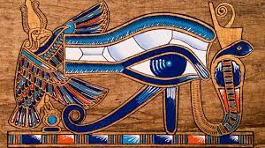
HORUSOVO OKO
*budući da je oko wedjat imalo simboliku stvaranja, vjerovalo se da ima i moć iscijeljivanja pa je zbog toga bilo jedan od najpopularnijih talismana u Egiptu
*kao amulet Horusovo je oko najčešće izrađivano u plavim i zelenim tonovima od porculana ili poludragog kamenja

Slide 15
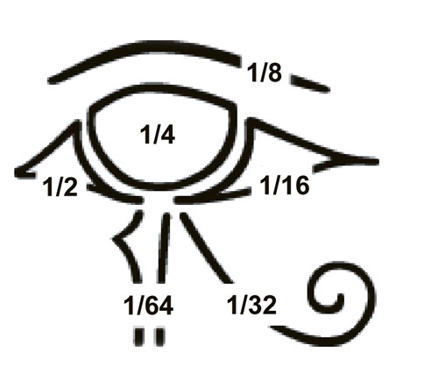
HORUSOVO OKO - mit
*mitska borba Horusa i Setha za prijestolje simbolizira borbu između svjetla i tame
*u toj borbi Horus pobjeđuje Setha, no pritom gubi svoje lijevo oko koje Seth komada na šest dijelova
*bog mudrosti Toth, koji se povezuje i uz Mjesec, uspijeva izliječiti Horusovo oko i vratiti mu ga
*otada Horusovo lijevo oko simbolički predstavlja Mjesec i crne je boje, dok njegovo desno oko simbolizira Sunce, bijele je boje i naziva se još Raovo oko

Slide 16
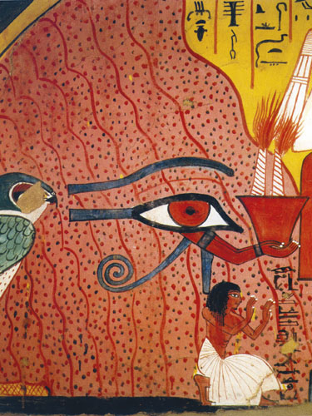
HORUSOVO OKO - mit
*izliječeno lijevo oko nastavlja živjeti vlastitim životom i dobiva naziv udjat, oko-zaštitnik, u prijevodu “zdrav”, “potpun”
*u kasnijem mitu, Horus je svoje oko dao svom ocu Ozirisu kao žrtvenu ponudu, a Oziris je oko progutao i zahvaljujući njemu vratio se u vječni život
*na taj način oko postaje simbol uskrsnuća i obnove života te ponovne uspostave reda

Slide 17
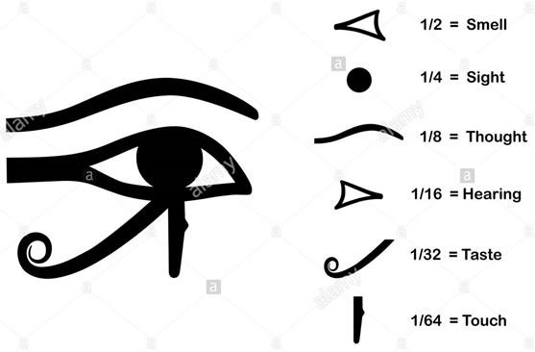
HORUSOVO OKO
*hijeroglif Horusovog oka je bio znak za cjelinu odnosno označavao je broj 1
*svaki od šest dijelova horusovog oka bio je znak za neki razlomak: 1/2, 1/4, 1/8, 1/16, 1/32 i 1/64
*šest dijelova Horusovog oka u starom je Egiptu bilo povezano i sa šest ljudskih osjeta: miris, vid, sluh, okus, dodir i misao kao šesti osjet
*oni zajedno opet čine cjelinu ljudskog bića

Slide 18
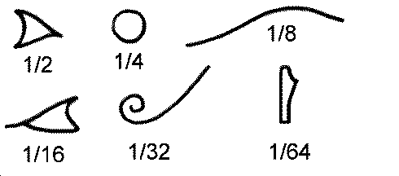

HORUSOVO OKO
*kada zbrojimo svih šest dijelova Horusovog oka nedostaje 1/64 do jednog cijelog (broja 1)
$\frac{1}{2}+\frac{1}{4}+\frac{1}{8}+\frac{1}{16}+\frac{1}{32}+\frac{1}{64}=\frac{63}{64}$
*vjeruje se da je to tako zato što je Toth kada je Horusu izliječio oko i vratio osjetila sebi zadržao 1/64 osjetila

Slide 19
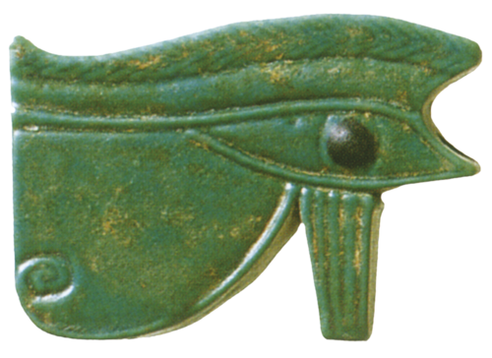
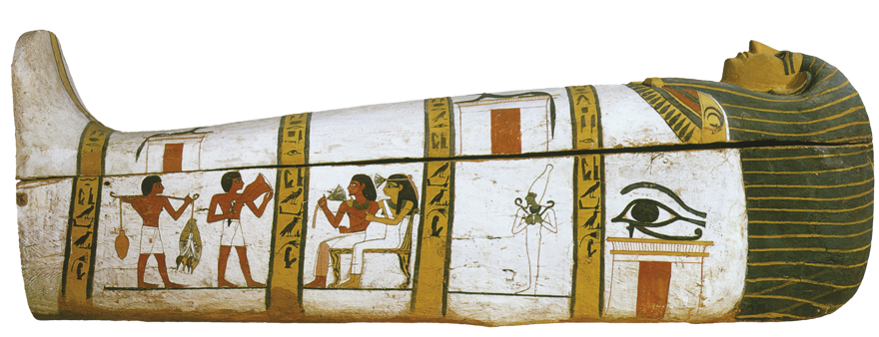
HORUSOVO OKO
*Horusovo oko kao zaštitnik i čuvar moglo se vidjeti i na bočnim stranama barki i brodova
*štitilo je brodove i u plovidbi gledalo naprijed kako bi oni koji plove izabrali pravi put
*oko se nalazilo i na sarkofazima
*amuleti Horusovog oka koristili su se i u pogrebnim ritualima, oko se stavljalo u zavoje mumija iznad mjesta gdje su bili izvađeni unutarnji organi kako bi čuvalo umrlog od loših utjecaja, a crtalo ih se i na tabane pokojnika da noge ne bi napravile pogrešan korak

Slide 20
Pomoć za brošuru

Slide 21

$$\frac{2}{3}$$

Slide 22
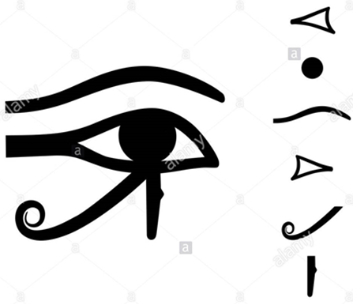
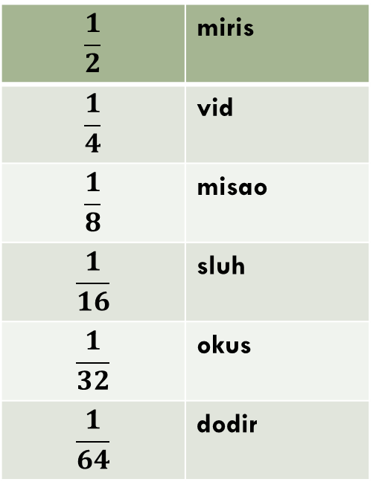

HORUSOVO OKO
$$\frac{1}{2}$$ | miris
$$\frac{1}{4}$$ | vid
$$\frac{1}{8}$$ | misao
$$\frac{1}{16}$$ | sluh
$$\frac{1}{32}$$ | okus
$$\frac{1}{64}$$ | dodir
$$\frac{1}{2}+\frac{1}{4}+\frac{1}{8}+\frac{1}{16}+\frac{1}{32}+\frac{1}{64}=\frac{63}{64}$$

Slide 23
Literatura
http://e.math.hr/old/egipat/index.html
https://repozitorij.mathos.hr/islandora/object/mathos%3A26/datastream/PDF/view
https://zir.nsk.hr/islandora/object/mathos%3A387
http://atlantablackstar.com/2014/10/03/5-examples-of-african-math-before-europe-could-read-or-write/4/
http://www.bakimliyiz.com/egitim-ve-ogretim/118181-eski-misirlilar-da-matematik-misirllarda-matematik-tarihi.html
https://repozitorij.pmf.unizg.hr/islandora/object/pmf:1408
https://nova-akropola.com/kulture-i-civilizacije/mitologije/horusovo-oko/#prettyPhoto

